Slide 1

JUNTA DIRECTIVA 13’
Marzo 13 de 2017

Slide 2

ORDEN DEL DIA
Contrato Almacenadoras.
Renovación Revisoría Fiscal.
Estados Financieros.
Notas a los Estados Financieros.
Dictamen de la Revisoría Fiscal.
Proyecto Repartición de Dividendos.
Aprobación Informe de Gestión.
Modelo de Gestión de Administración de Activos.
Informe Comercial.
Proposiciones y varios.

Slide 3





OPERADORES LOGÍSTICOS

Slide 4
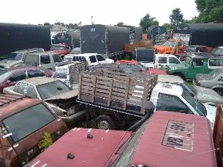
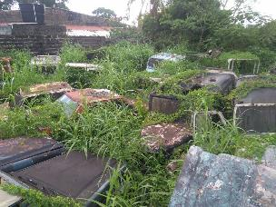

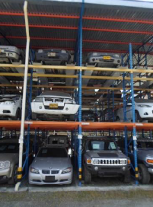
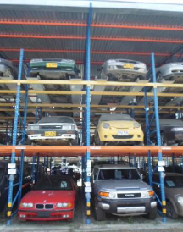
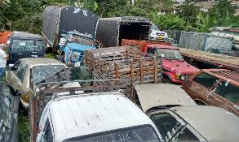
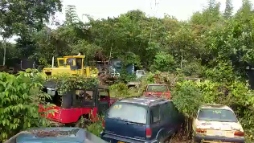
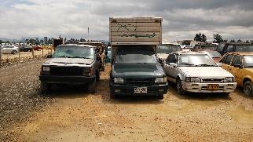
Tercerización Operación Logística Bienes Muebles
ANTES
AHORA

Slide 5
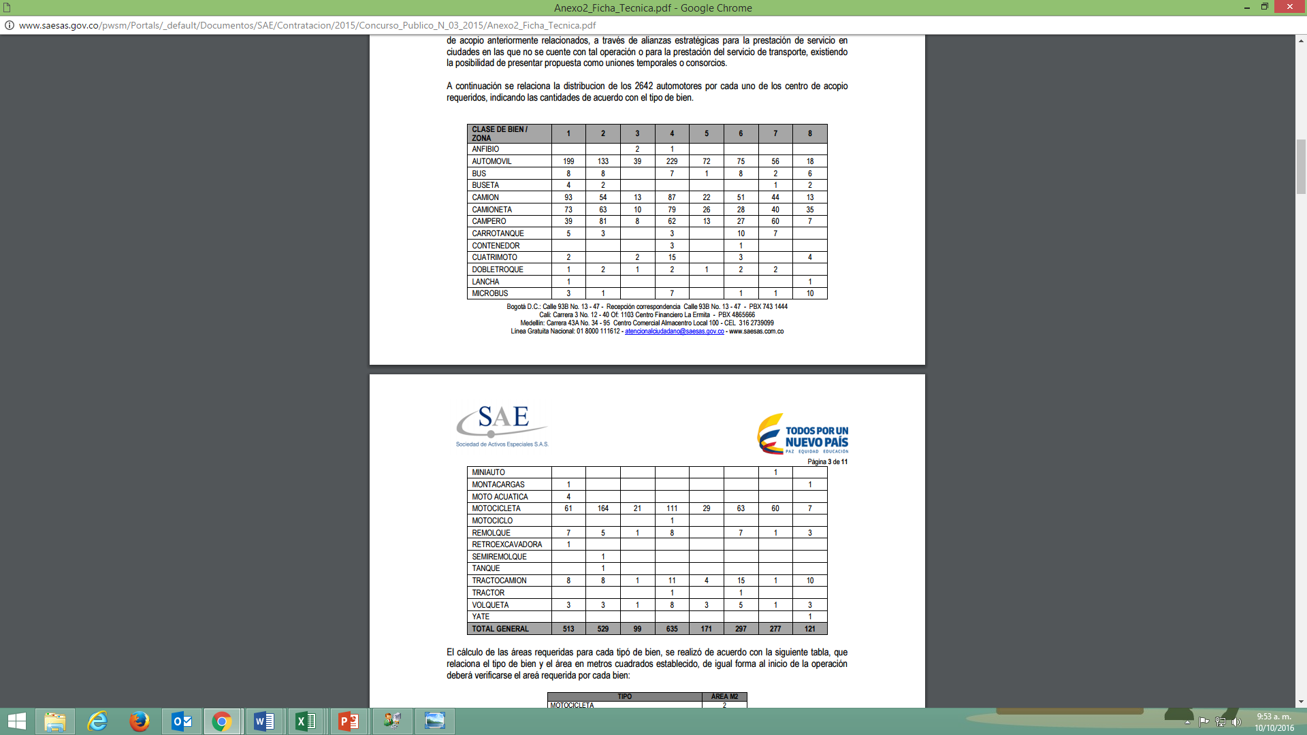
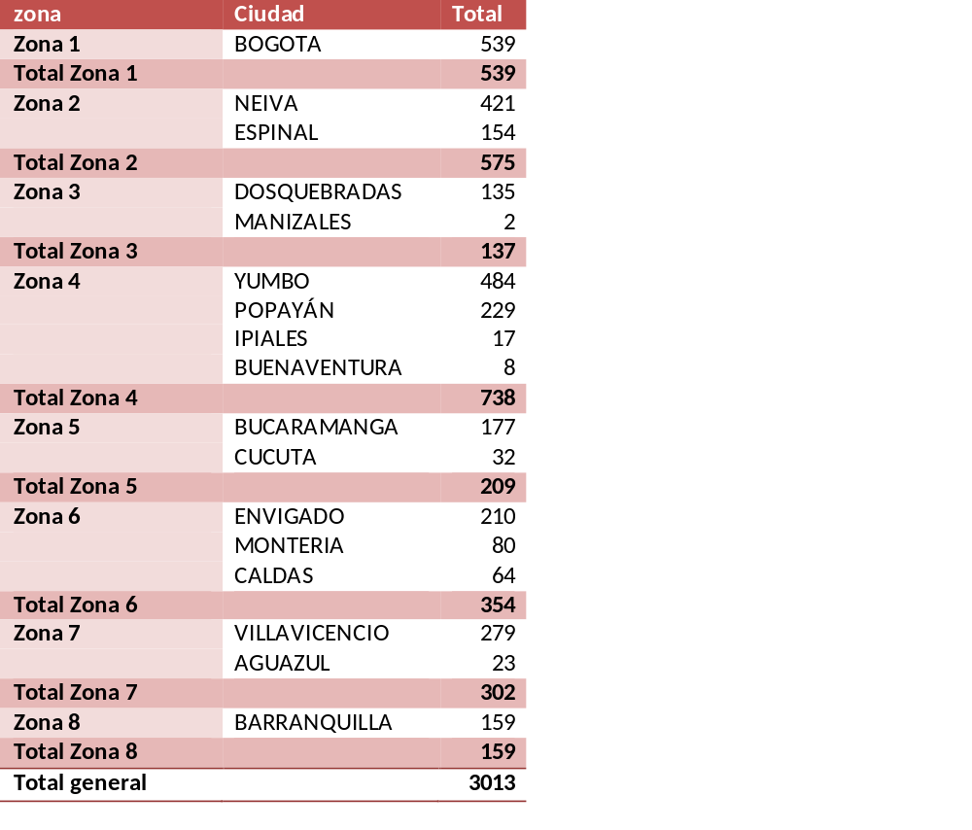
VARIACIÓN INVENTARIO DE BIENES
INVENTARIO PUBLICADO Y BASE DEL PROCESO DE CONTRATACIÓN
INVENTARIO DE BIENES CON CORTE
31 – ENE – 2017
371 BIENES MÁS

Slide 6
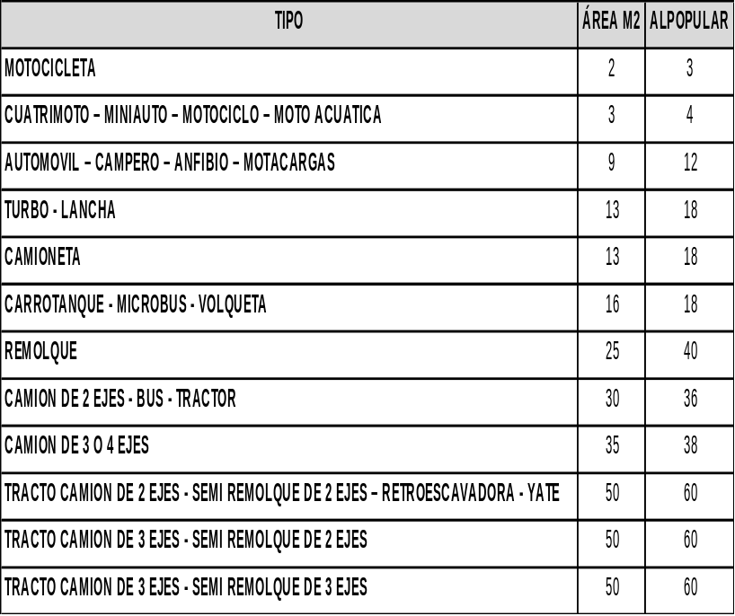
VARIACIÓN INVENTARIO DE BIENES
ÁREA DEL INVENTARIO PUBLICADO Y BASE DEL PROCESO DE CONTRATACIÓN
ÁREA DEL INVENTARIO DE BIENES CON CORTE 31 – ENE – 2017
CANTIDAD | AREA
2.642 VEHÍCULOS | 27.505 m2
CANTIDAD | AREA
3.013 VEHÍCULOS | 43.632 m2
16.127 M2 MÁS
De acuerdo a los ajustes iniciales del contrato, entre las partes, se logro llegar a un acuerdo sobre las áreas de manipulación de los bienes, ya que las áreas sugeridas en los estudios previos no se ajustaban a las necesidad de esta Sociedad, por lo que se restructuraron las áreas de manipulación como se evidencia en imagen adjunta.

Slide 7
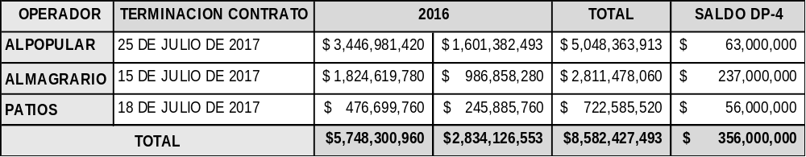
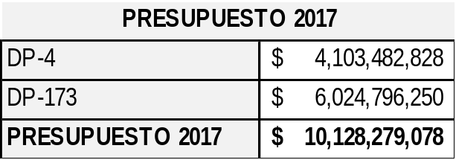
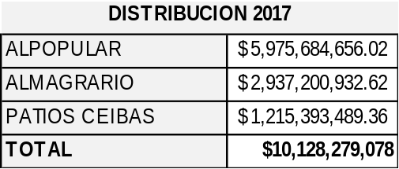
PRESUPUESTO ESTIMADO 2016 - 2017

Slide 8
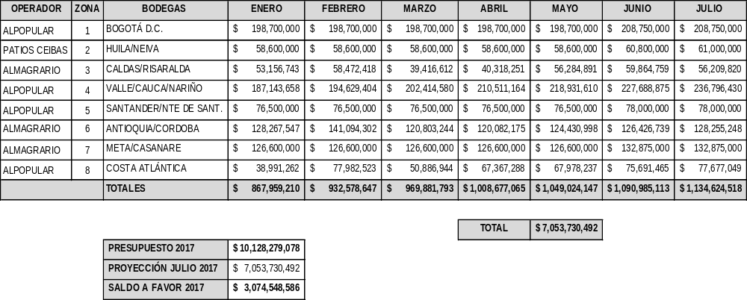
PROYECCIÓN EJECUCION CONTRATOS DE ALMACENAMIENTO A JULIO-2017
Proyección terminación Contratos de Almacenamiento Julio/2017

Slide 9
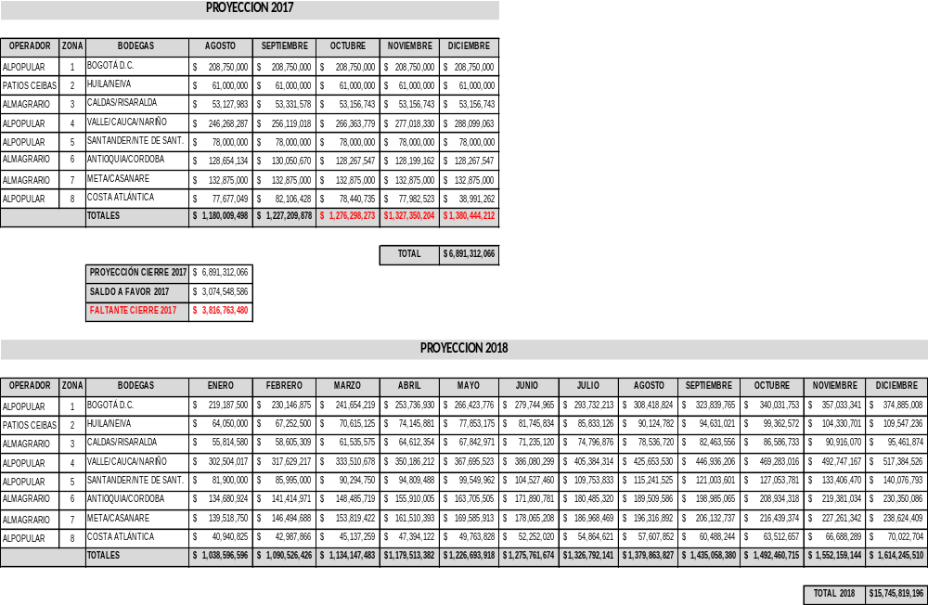
PROYECCIÓN ADICIÓN VIGENCIAS 2017 - 2018

Slide 10

Ventajas de la Operación Logística Integral
Entre las ventajas de adelantar este proceso se encuentran:
La disminución de carga administrativa.
La necesidad de focalizar esfuerzos en el core de negocio de SAE.
Mejorar el nivel de servicio a los intervinientes en la administración de bienes muebles.
Homogenizar y automatizar la operación logística.
Acceso a los recursos tecnológicos de vanguardia, tales como WMS, RFID, Sistemas Automatizados para manejo de almacenes y entrega de pedidos, entre otros.
Contar con personal especializado para el manejo de la operación de bienes muebles.
Contar con servicio especializado de transporte, ausente en la operación actual.
Mayor cobertura de almacenamiento.
Operaciones flexibles para la administración del inventario.
Generar valor agregado a la operación logística.
Reducción de los activos fijos de SAE.

Slide 11

Solicitud Escenario 1:
Prorroga: La prorroga solicitada es de doce (6) meses, la nueva vigencia del contrato será hasta el próximo 31 de Diciembre 2017.
Adición: $ 3.816.763.430
Solicitud Escenario 2:
Prorroga: La prorroga solicitada es de doce (18) meses, la nueva vigencia del contrato será hasta el próximo 31 de Diciembre 2018.
Adición: $ 15.745.819.196

Slide 12
ORDEN DEL DIA
Contrato Almacenadoras.
Renovación Revisoría Fiscal.
Estados Financieros.
Notas a los Estados Financieros.
Dictamen de la Revisoría Fiscal.
Proyecto Repartición de Dividendos.
Aprobación Informe de Gestión.
Modelo de Gestión de Administración de Activos.
Informe Comercial.
Proposiciones y varios.

Slide 13

REVISOR FISCAL
CONSIDERACIONES Y PROPUESTA
La Sociedad de Activos Especiales S.A.S requiere de los servicios de Revisoría Fiscal de conformidad con lo establecido en el artículo 48 de los Estatutos de la Sociedad, “La sociedad deberá tener un Revisor Fiscal que será elegido por la Asamblea General de Accionistas, el cual tendrá un suplente que lo reemplazará en sus faltas ocasionales, temporales o absolutas. La elección del Revisor Fiscal será por períodos de un (1) año, sin perjuicio de que la misma Asamblea lo remueva en cualquier tiempo o que lo reelija sucesivamente.”
El 22 de junio de 2015, la Asamblea de Accionistas aprobó celebrar el contrato con la firma Amézquita & CIA S.A.
En junio de 2016 se prorrogó el mencionado contrato, previa aprobación de la Asamblea de Accionistas, la cual vence el 30 de junio de 2017.
La administración de la Sociedad de Activos Especiales S.A.S - SAE S.A.S manifiesta el interés de continuar con la prestación de servicios por parte de la firma Amézquita & CIA S.A., y solicita propuesta económica para el período comprendido del 1º de julio de 2017 y el 30 de junio de 2018, la cual presenta a consideración de la Asamblea General de Accionistas.
Vicepresidencia Administrativa y Financiera - Gerencia Financiera

Slide 14
ORDEN DEL DIA
Contrato Almacenadoras.
Renovación Revisoría Fiscal.
Estados Financieros.
Notas a los Estados Financieros.
Dictamen de la Revisoría Fiscal.
Proyecto Repartición de Dividendos.
Aprobación Informe de Gestión.
Modelo de Gestión de Administración de Activos.
Informe Comercial.
Proposiciones y varios.

Slide 15
ESTADO DE SITUACION FINANCIERA INDIVIDUAL
PERIODOS CONTABLES TERMINADOS EL 31 DE DICIEMBRE DE 2016 Y 31 DE DICIEMBRE 2015
ACTIVO |  | Del 1°Enero al 31 Dic_2016 |  | Del 1°Enero al 31 Dic_2015 |  | VARIACION |  | %
ACTIVO CORRIENTE
Efectivo y equivalente al efectivo |  | 545,522,443 |  | 12,245,817,480 |  | -11,700,295,037 |  | -95.5
Inversiones de administración de liquidez |  | 8,149,643,478 |  | 0 |  | 8,149,643,478 |  | 0.0
Cuentas por Cobrar |  | 10,984,185,592 |  | 7,033,296,521 |  | 3,950,889,071 |  | 56.2
TOTAL ACTIVO CORRIENTE |  | 19,679,351,513 |  | 19,279,114,001 |  | 400,237,512 |  | 2.1
ACTIVO NO CORRIENTE
Propiedades, Planta y equipo |  | 461,637,013 |  | 402,596,091 |  | 59,040,922 |  | 14.7
Otros Activos no corrientes |  | 250,317,610 |  | 302,131,752 |  | -51,814,142 |  | -17.1
TOTAL ACTIVO NO CORRIENTE |  | 711,954,623 |  | 704,727,843 |  | 7,226,780 |  | 1.0
TOTAL ACTIVO |  | 20,391,306,136 |  | 19,983,841,844 |  | 407,464,292 |  | 2.0
Vicepresidencia Administrativa y Financiera - Gerencia Financiera

Slide 16
ESTADO DE SITUACION FINANCIERA INDIVIDUAL
PERIODOS CONTABLES TERMINADOS EL 31 DE DICIEMBRE DE 2016 Y 31 DE DICIEMBRE 2015
Cifra en pesos colombianos
PASIVO |  | Del 1°Enero al 31 Dic_2016 |  | Del 1°Enero al 31 Dic_2015 |  | VARIACION |  | %
PASIVO CORRIENTE
Cuentas por Pagar |  | 1,131,184,934 |  | 1,232,135,158 |  | -100,950,224 |  | -8.2
Beneficios a los empleados Corto Plazo |  | 466,389,037 |  | 399,203,767 |  | 67,185,270 |  | 16.8
Provisiones |  | 188,978,519 |  | 294,702,686 |  | -105,724,167 |  | -35.9
Otros pasivos |  | 250,317,612 |  | 302,131,752 |  | -51,814,140 |  | -17.1
TOTAL PASIVO CORRIENTE |  | 2,036,870,102 |  | 2,228,173,363 |  | -191,303,261 |  | -8.6
TOTAL PASIVO |  | 2,036,870,102 |  | 2,228,173,363 |  | -191,303,261 |  | -8.6
PATRIMONIO DE LA EMPRESA
Capital Suscrito y Pagado |  | 17,430,271,448 |  | 17,430,271,448 |  | 0 |  | 0.0
Reservas |  | 437,477,607 |  | 433,669,802 |  | 3,807,805 |  | 0.9
Resultados de ejercicios Anteriores |  | 14,391,222 |  | 0 |  | 14,391,222
Resultado del ejercicio |  | 598,767,554 |  | 18,199,027 |  | 580,568,527 |  | 3,190.1
Impactos por Transición |  | -126,471,797 |  | -126,471,797 |  | 0 |  | 0.0
TOTAL PATRIMONIO |  | 18,354,436,034 |  | 17,755,668,480 |  | 598,767,554 |  | 3.4
TOTAL PASIVO Y PATRIMONIO |  | 20,391,306,136 |  | 19,983,841,844 |  | 407,464,292 |  | 2.0
Revisoría Fiscal
Impacto neto
Vicepresidencia Administrativa y Financiera - Gerencia Financiera

Slide 17
ESTADO DE RESULTADO INTEGRAL INDIVIDUAL
PERIODOS CONTABLES TERMINADOS EL 31 DE DICIEMBRE DE 2016 Y 31 DE DICIEMBRE 2015
 |  | Del 1°Enero al 31 Dic_2016 |  | Del 1°Enero al 31 Dic_2015 |  | VARIACION |  | %
INGRESOS POR PRESTACION DE SERVICIOS |  | 29,890,727,696 |  | 26,393,500,213 |  | 3,497,227,483 |  | 13.25
FINANCIEROS |  | 533,694,167 |  | 89,382,940 |  | 444,311,226 |  | 497.09
INGRESOS DIVERSOS |  | 135,772,067 |  | 18,910,256 |  | 116,861,811 |  | 617.98
TOTAL INGRESOS OPERACIONALES |  | 30,560,193,930 |  | 26,501,793,409 |  | 4,058,400,520 |  | 15.31
GASTOS DE ADMINISTRACIÓN DE OPERACIÓN
GASTOS DE PERSONAL |  | 5,109,178,975 |  | 5,003,923,858 |  | 105,255,116 |  | 2.10
GASTOS GENERALES |  | 6,914,032,769 |  | 5,186,285,627 |  | 1,727,747,142 |  | 33.31
IMPUESTOS, CONTRIBUCIONES Y TASAS |  | 377,238,562 |  | 543,556,618 |  | ( 166,318,056) |  | -30.60
GASTOS DE VENTA GENERALES |  | 14,056,116,174 |  | 12,956,863,177 |  | 1,099,252,997 |  | 8.48
DETERIORO, DEPRECIACIONES, AMORTIZACIONES |  | 103,308,038 |  | 540,446,340 |  | ( 437,138,302) |  | -80.88
OTROS GASTOS OPERACIONALES |  | 3,211,040,674 |  | 2,062,473,369 |  | 1,148,567,305 |  | 55.69
TOTAL GASTOS DE ADMINISTRACION |  | 29,770,915,192 |  | 26,293,548,990 |  | 3,477,366,203 |  | 13.23
RESULTADO DEL PERIODO ANTES DE IMPUESTOS |  | 789,278,738 |  | 208,244,420 |  | 581,034,318 |  | 279.02
IMPUESTO SOBRE LA RENTA Y COMPLEMENTARIOS |  | 140,081,748 |  | 139,739,256 |  | 342,492 |  | 0.25
IMPUESTO SOBRE LA RENTA PARA EQUIDAD CREE |  | 50,429,436 |  | 50,306,136 |  | 123,300 |  | 0.25
RESULTADO DEL PERIODO |  | 598,767,554 |  | 18,199,027 |  | 580,568,526 |  | 3,190.11
Vicepresidencia Administrativa y Financiera - Gerencia Financiera

Slide 18
ORDEN DEL DIA
Contrato Almacenadoras.
Renovación Revisoría Fiscal.
Estados Financieros.
Notas a los Estados Financieros.
Dictamen de la Revisoría Fiscal.
Proyecto Repartición de Dividendos.
Aprobación Informe de Gestión.
Modelo de Gestión de Administración de Activos.
Informe Comercial.
Proposiciones y varios.

Slide 19
ORDEN DEL DIA
Contrato Almacenadoras.
Renovación Revisoría Fiscal.
Estados Financieros.
Notas a los Estados Financieros.
Dictamen de la Revisoría Fiscal.
Proyecto Repartición de Dividendos.
Aprobación Informe de Gestión.
Modelo de Gestión de Administración de Activos.
Informe Comercial.
Proposiciones y varios.

Slide 20
PROYECTO DISTRIBUCION DE UTILIDADES
SOCIEDAD DE ACTIVOS ESPECIALES S.A.S "SAE SAS"
NIT : 900.265.408-5
PROYECTO DE DISTRIBUCION DE UTILIDADES
Entre el 1o. De Enero y el 31 de Diciembre de 2016
(Expresado en Pesos Colombianos)
Resultados de ejercicios Anteriores |  |  | 14,391,221
Menos: propuesta reserva destinacion determinada:
Reserva por efectos de la transicion por convergencia |  |  | ( 14,391,221)
Utilidad Neta del ejercicio después de provisión para impuesto de renta |  |  | 598,767,554
Menos: reservas normativas del año corriente
Reserva Legal 10% |  |  | ( 59,876,755)
Total a disposicion de la Asamblea para distribuir |  |  | 553,282,020
En providencia del 2 de diciembre de 2016 el Juez 25 Civil del Circuito decretó a petición del demandante (Juan Manuel Gonzalez Peña) el “embargo y retención de los dividendos, utilidades, intereses y demás beneficios generados por la Sociedad de Activos Especiales SAE SAS. sobre el capital suscrito y debidamente pagado”. Decisión judicial ordenada dentro del proceso ejecutivo 2015-00463 y sobre las cuales se dispuso su cumplimiento a través del oficio 2039 fecha 13 de diciembre de 2016.
Nota: los resultados de ejercicios anteriores corresponden a utilidad por efectos de convergencia del año 2015 por lo tanto se propone aplicar estos resultados acumulados como una reserva con destinación especifica para este mismo fin.
Para pagar un dividendo en dinero de $0.0317425934 por acción sobre 17.430.271.448 acciones suscritas y pagadas que se encuentran en circulación, a favor de quien tenga la calidad de Accionista al momento de hacerse exigible el pago y en proporción al numero de acciones poseídas, discriminado así:
Participacion Socios | Acciones suscritas y pagadas | Porcentaje de Participación | Distribución
Central de Inversiones SA | 17,430,270,668 | 99.9999955% | 553,281,995
Fundacion Corporacion Financiera de Occidente | 780 | 0.0000045% | 25
 | 17,430,271,448 |  | 553,282,020
Vicepresidencia Administrativa y Financiera - Gerencia Financiera

Slide 21
PROCESO EJECUTIIVO 2015-00463
DEMANDADO: SAE – FRISCO / DEMANDANTE: JUAN MANUEL GONZALEZ PEÑA
OBJETO DEL PROCESO: el pago de $1.733.491.786, por concepto de obligación de derechos de fiducia reconocidos en la sentencia E.D.
AUTOS DE MEDIDAS CAUTELARES
ACTUACIÓN JUZGADO 25 CIVIL DEL CIRCUITO
ACTUACIÓN SAE
Auto del 26-ago-2016: decretó embargo y retención de dineros en cuentas.
SAE repuso el 30-ago-2016, recurso despachado desfavorablemente el 20-oct-2016.
Auto del 2-dic-2016: decretó embargo y retención de las utilidades generadas por SAE.
SAE presentó revocatoria 20-ene-2017, solicitud rechazada por el Juzgado el 24-ene-2017.
Oficio 13-dic-2016, se ordenó a la SAE dar cumplimiento auto del 2-dic-2016.
El 19-dic-2017 SAE informó al Juzgado sobre la oportunidad para dar aplicación al embargo de los dividendos y utilidades.
Vicepresidencia Jurídica
Notes:
113131313331

Slide 22
PROCESO EJECUTIIVO 2015-00463
DEMANDADO: SAE – FRISCO / DEMANDANTE: JUAN MANUEL GONZALEZ PEÑA
ESTADO ACTUAL DEL
PROCESO
Comunicación del Banco Agrario con el cual notificó el congelamiento de recursos, el día 09 de febrero de 2017, atendiendo a la orden de embargo emitida por el Juzgado 25 del Circuito de Bogotá.
ESTRATEGIA JURIDICA DISEÑADA
CAUCIÓN DEL EJECUTANTE: art. 599 del CGP. – Constituida pendiente aprobación.
CAUCIÓN DEL EJECUTADO: art. 602 CGP. – en trámite de constitución.
VIGILANCIA ESPECIAL: Consejo Superior de Judicatura y la Procuraduría General de la Nación.
ACCION DE TUTELA: Violación derechos fundamentales CISA. – en revisión.
Vicepresidencia Jurídica
Vicepresidencia Jurídica
Notes:
113131313331

Slide 23
ORDEN DEL DIA
Contrato Almacenadoras.
Renovación Revisoría Fiscal.
Estados Financieros.
Notas a los Estados Financieros.
Dictamen de la Revisoría Fiscal.
Proyecto Repartición de Dividendos.
Aprobación Informe de Gestión.
Modelo de Gestión de Administración de Activos.
Informe Comercial.
Proposiciones y varios.

Slide 24
ORDEN DEL DIA
Contrato Almacenadoras.
Renovación Revisoría Fiscal.
Estados Financieros.
Notas a los Estados Financieros.
Dictamen de la Revisoría Fiscal.
Proyecto Repartición de Dividendos.
Aprobación Informe de Gestión.
Modelo de Gestión de Administración de Activos.
Informe Comercial.
Proposiciones y varios.

Slide 25

GESTIÓN FGN
ZOOM DE ARQUITECTURA - INTERACCION CON ACTORES DEL MACROPROCESO
Investigación proceso de Extinción de Dominio
Puestas a disposición
Diligencia de Secuestro
Aprobaciones de Enajenación Temprana
Improcedencia y ordena devolución
C
A
Procedencia y pasa a Juez
B
GESTIÓN SAE
RR. RECEPCIÓN Y REGISTRO
DP. DIAGNÓSTICO Y ALISTAMIENTO DE ACTIVOS
DT. DISPOSICIÓN TEMPORAL DE ACTIVOS
DF. DISPOSICIÓN FINAL DE ACTIVOS
MUEBLES
Recepción
Registro en el sistema
Registro y clasificación de Depositarios y Liquidadores
Asignación automática de Depositarios y Liquidadores, garantías y posesión
Saneamientos físico, jurídico, administrativo (Entrada y salida)
Decide Mecanismo de administración
Solicita Enajenación Temprana *
Destinación Provisional.
Deposito Provisional
Gestión de depositarios
Administración Directa.
Chatarrización, destrucción
Comercialización Muebles
Monetización de divisas extintas
Destinaciones especificas
Destinaciones definitivas
Devoluciones
Saneamientos físico, jurídico, administrativo (Entrada y salida)
Decide Mecanismo de administración
Ordena Desalojo
Solicita Enajenación Temprana *
Destinación Provisional.
Deposito Provisional
Gestión de depositarios
Administración Directa.
Comercialización Inmuebles
Donación
Destinaciones de Ley
Destinaciones especificas
Expropiación - Demolición
Devoluciones
D
INMUEBLES
FRISCO
C
E
SOC Y EST DE COMERCIO
Saneamientos contable, financiero y jurídico. (Entrada y salida)
Diagnóstico de Sociedades de Papel *
Liquidación sociedades
Comercialización Soc. Activas
Cancelación Matricula
Devoluciones
Deposito Provisional.
Gestión depositarios
MIN JUSTICIA
A
Representa intereses de la Nación en Proceso de extinción de dominio. *
RAMA JUDICIAL
Aprobaciones de Enajenación Temprana*
Dicta Sentencia
Extinción de Dominio
Puestas a disposición
A
B
C
Devolución
CISA
Promoción y Venta Muebles
D
Promoción y venta Inmuebles
AFECTADO
Recepción de Activos Y Rendimientos
E

Slide 26
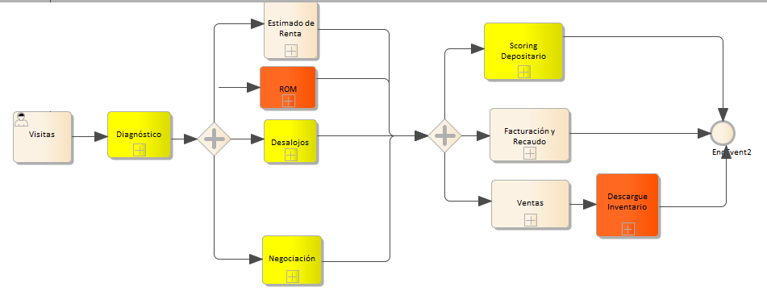
FUNCIONALIDADES DEL
MATRIX-INMUEBLES

Slide 27
GESTIÓN FGN
INTERACCION CON ACTORES DEL MACROPROCESO
Investigación proceso de Extinción de Dominio
Puestas a disposición
Diligencia de Secuestro
Aprobaciones de Enajenación Temprana
Improcedencia y ordena devolución
C
Procedencia y pasa a Juez
B
GESTIÓN SAE
RR. RECEPCIÓN Y REGISTRO
DP. DIAGNÓSTICO Y ALISTAMIENTO DE ACTIVOS
DT. DISPOSICIÓN TEMPORAL DE ACTIVOS
DF. DISPOSICIÓN FINAL DE ACTIVOS
MUEBLES
Recepción
Registro en el sistema
Registro y clasificación de Depositarios y Liquidadores
Asignación automática de Depositarios y Liquidadores, garantías y posesión
Control de Destinación Provisional
Venta de activos
Formalización de venta
Donación
Destinaciones (Especificas, definitivas, de Ley)
Expropiación
Chatarrización
Monetización de divisas
Otras disposiciones finales
Devolución
Destrucción
Diagnóstico
Alistamiento y/o Saneamiento
Admon. Directa
Diagnóstico
Alistamiento y/o Saneamiento
Control de depositarios provisionales
Admon. Directa
INMUEBLES
FRISCO
Diagnóstico
Saneamientos Jurídico, Contable y Financiero
Valoración de sociedades
E
SOC Y EST DE COMERCIO
MIN JUSTICIA
Por desarrollar
Representa intereses de la Nación en Proceso de extinción de dominio. *
D
Por renovación tecnológica
RAMA JUDICIAL
B
Extinción de Dominio
Puestas a disposición
Aprobaciones de Enajenación Temprana*
Dicta Sentencia
C
Terminado en estabilización
Devolución
Promoción y Venta Muebles
CISA
D
Promoción y venta Inmuebles
AFECTADO
Recepción de Activos Y Rendimientos
E

Slide 28
MODELO DE EVALUACIÓN - SCORING
Obligaciones
Indicadores

Slide 29
MODELO DE EVALUACIÓN - SCORING
Puntuación Scoring
Obligaciones
Gestión de Desalojos / Legalización
Indicadores
90%
10%
Productividad
Rentabilidad
Cartera
35%
35%
30%
Visitas
ROM
Promoción
Diagnóstico
20%
20%
20%
20%
20%

Slide 30
ORDEN DEL DIA
Contrato Almacenadoras.
Renovación Revisoría Fiscal.
Estados Financieros.
Notas a los Estados Financieros.
Dictamen de la Revisoría Fiscal.
Proyecto Repartición de Dividendos.
Aprobación Informe de Gestión.
Modelo de Gestión de Administración de Activos.
Informe Comercial.
Proposiciones y varios.

Slide 31

TEMARIO COMERCIAL.
Estado portafolio inmuebles proceso de comercialización.
Composición portafolio de inmuebles disponibles.
Avance Avalúos vencidos – Dic 2016.
Inmuebles entregados año 2017.
Aplicación Formula de valoración de Activos.
Gestión comercial inmuebles TOP.
Evolución ventas.
Gerencia Comercial

Slide 32
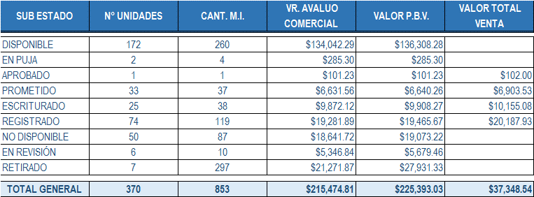
ESTADO PORTAFOLIO INMUEBLES PROCESO DE COMERCIALIZACIÓN
Cifras en Millones $
Datos a corte 9 de marzo 2017 ( incluye lote Cola del Zorro)
CONCEPTO
Unid. Comerciales Vendidas:
M.I. Vendidas:
Valor Ventas:
AÑO 2015
26
40
$10,047
AÑO 2016
79
128
$22,249
AÑO 2017
27
27
$5,153
3.11%
Gerencia Comercial

Slide 33
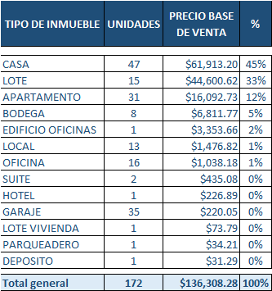
COMPOSICIÓN PORTAFOLIO DE INMUEBLES DISPONIBLES
Cifras en Millones $
Inmuebles en ciudades principales
67 Unidades
$100.114
Inmuebles en ciudades secundarias.
105 Unidades
$36.194
Gerencia Comercial

Slide 34
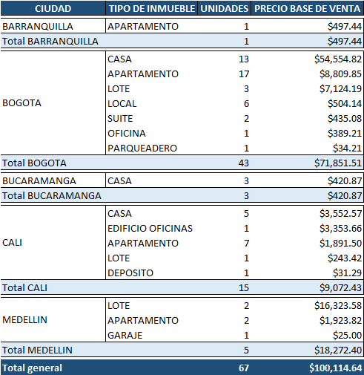
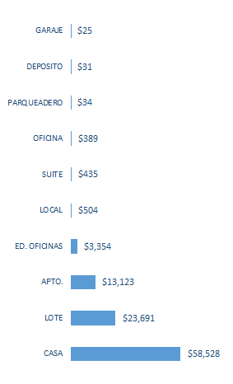
COMPOSICIÓN PORTAFOLIO DE INMUEBLES DISPONIBLES
Portafolio Ciudades Principales
Cifras en Millones $
$1.429
Gerencia Comercial

Slide 35
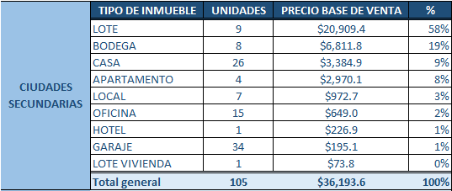
COMPOSICIÓN PORTAFOLIO DE INMUEBLES DISPONIBLES
Cifras en Millones $
Portafolio Ciudades Secundarias
Gerencia Comercial

Slide 36
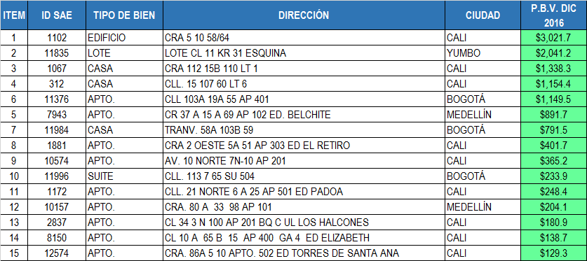
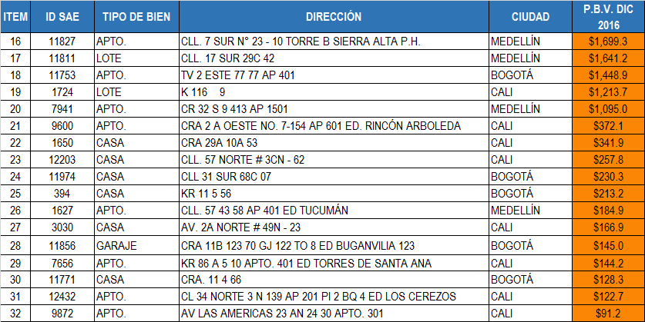
AVANCE AVALUOS VENCIDOS - DIC 2016
Cifras en Millones $
15 Unidades comerciales disponibles, por valor de $12.290.6 Millones.
56.4%
17 Unidades Comerciales en proceso de actualización de avalúo Comercial por valor de $9.496.5 Millones.
43.6%
$21.787
Gerencia Comercial

Slide 37
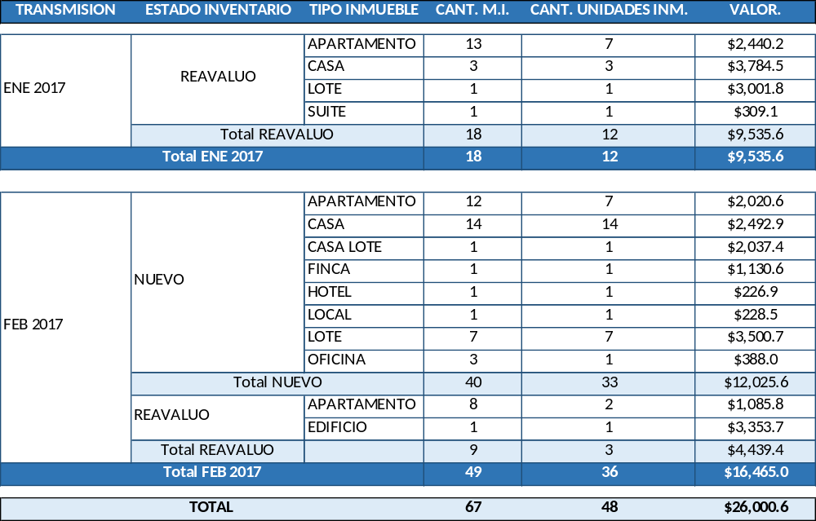
INSUMO COMERCIAL ENTREGADO – AÑO 2017
Cifras en Millones $
Gerencia Comercial

Slide 38
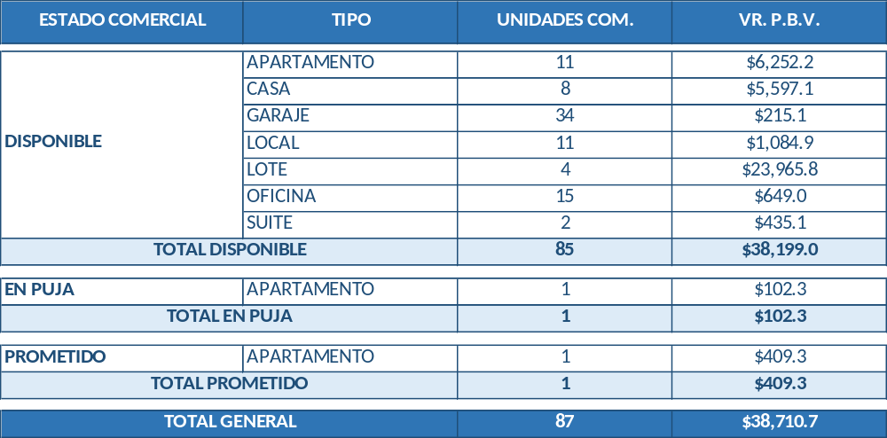
APLICACIÓN FORMULA DE VALORACIÓN DE ACTIVOS.
Cifras en Millones $
Aplicación Formula de descuento
Información referente a inmuebles en estado disponible para comercializar (09-03-2017)
Gerencia Comercial

Slide 39
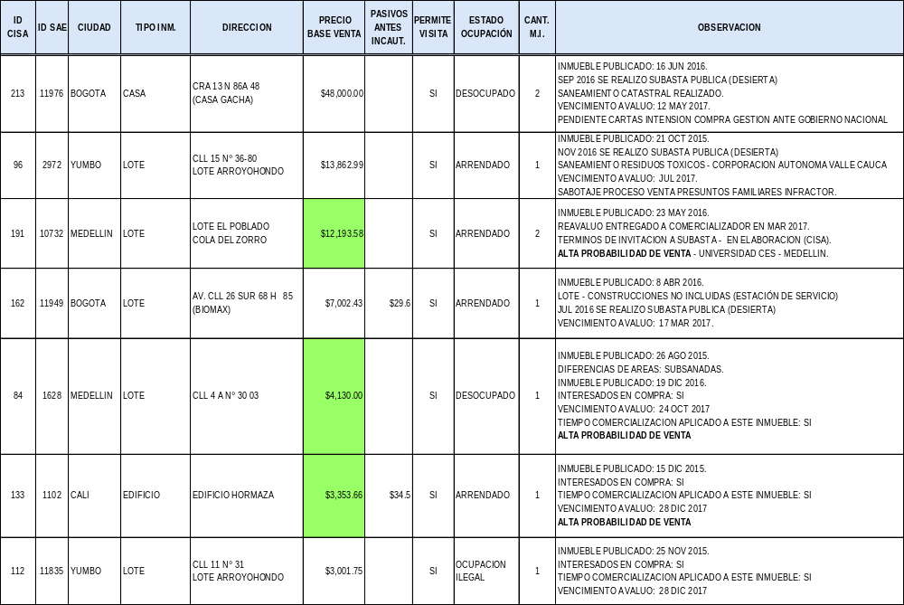
GESTIÓN COMERCIAL INMUEBLES TOP.
Gerencia Comercial

Slide 40
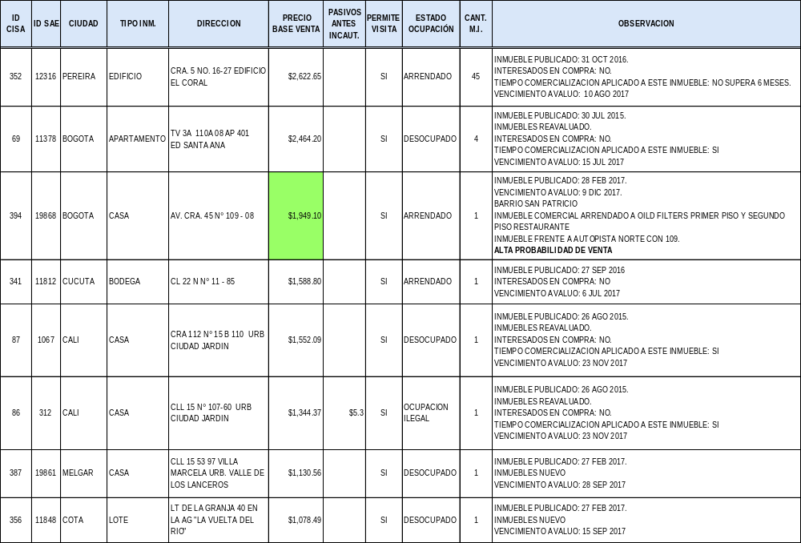
GESTIÓN COMERCIAL INMUEBLES TOP.
Gerencia Comercial

Slide 41
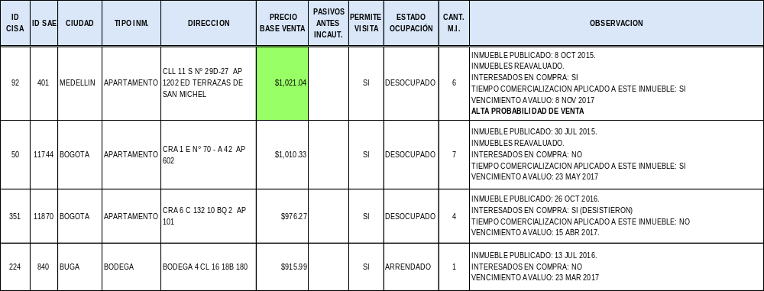
GESTIÓN COMERCIAL INMUEBLES TOP.
Gerencia Comercial

Slide 42
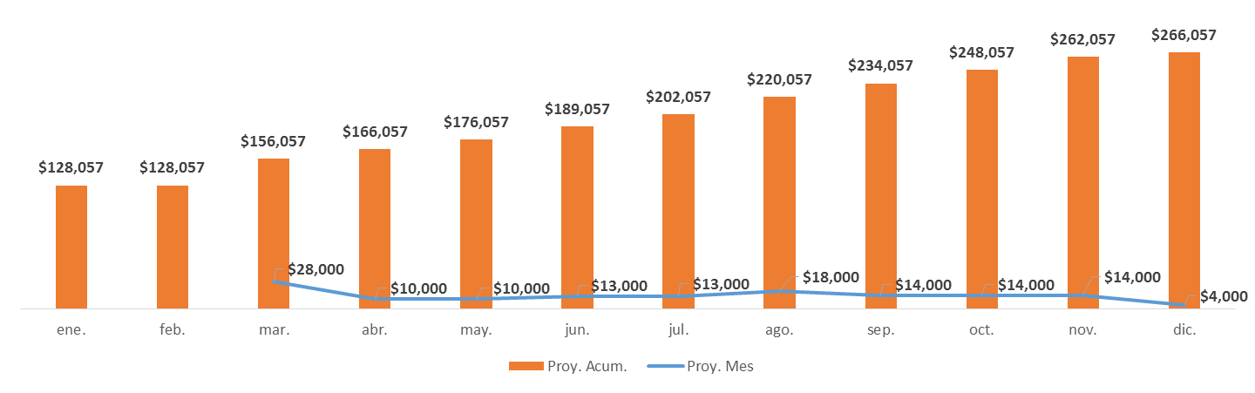
GESTIÓN VENTA DE INMUEBLES
Cifras en Millones $
Proyección insumo comercial año 2017
(Portafolio = Meta)
Portafolio actual (enero) disponible para comercializar $128.057
Entrega de portafolio año 2017 por valor de $138.000
Meta de ventas $165.200
Gerencia Comercial

